Slide 1
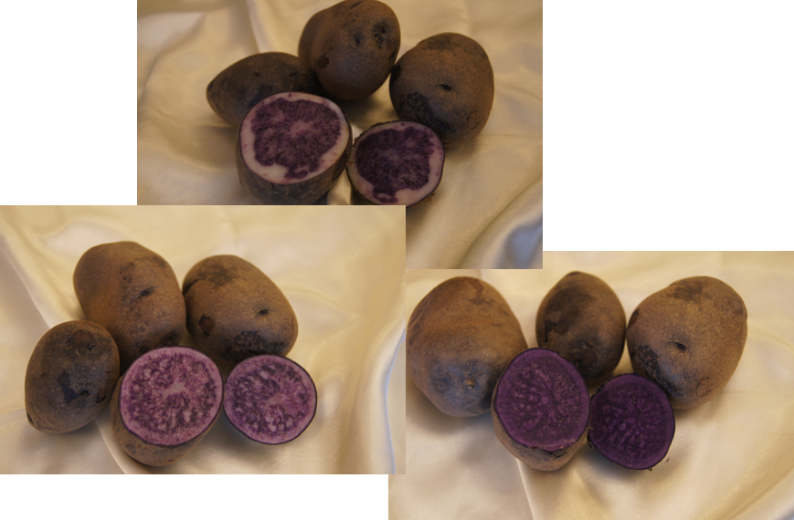
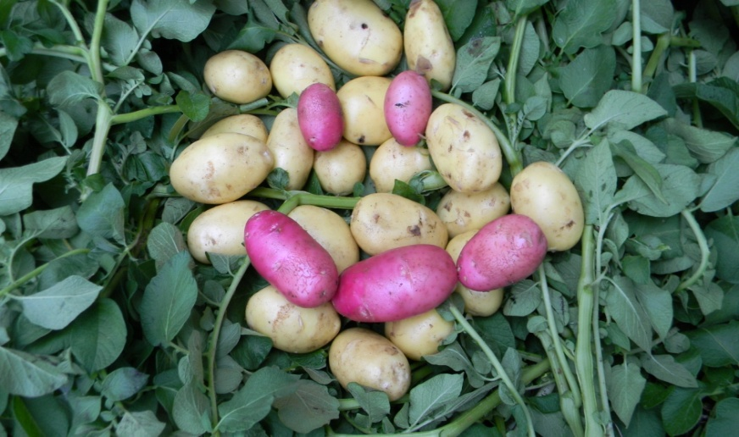
Оценка кулинарных и потребительских качеств сортов картофеля ТатНИИСХ ФИЦ КазНЦ РАН (ЦКП «БРК картофеля»)
Гимаева Елена Алексеевна,
с.н.с. лаборатории селекции картофеля

Slide 2
ЦКП «БРК картофеля» руководитель Гимаева Елена Алексеевна г. Казань, Оренбургский тракт 48, brk_kartofel@mail.ru elenagim@bk.ru
+7(843)277-81-17
1.Подбор образцов из полевой коллекции ТатНИИСХ-ОСП ФИЦ КазНЦ РАН (рабочая коллекция 140 образцов)
2.Подбор образцов из коллекции ТатНИИСХ-ОСП ФИЦ КазНЦ РАН in vitro (рабочая коллекция 100 образцов)

Slide 3
крахмал,%
сорт | 2018 | 2019 | 2020 | 2021 | 2022 | 2023 | min-max | m | s | V
Амигос | 17,40 | 20,60 | 14,70 | 14,50 | 15,00 | 16,00 | 15-20,6 | 16,37 | 2,13 | 13,02
Блоссом | 14,30 | 16,70 | 15,20 | 12,00 | 15,10 | 13,40 | 10,9 -16,7 | 14,45 | 1,48 | 10,25
Дана | 16,70 | 20,70 | 16,50 | 14,50 | 8,80 | 13,30 | 8,8-20,7 | 15,08 | 3,63 | 24,08
Догода | 19,10 | 18,90 | 16,70 | 10,10 | 18,50 | 18,20 | 10,1-19,1 | 16,92 | 3,15 | 18,59
Зумба | 15,20 | 16,40 | 13,80 | 12,50 | 14,60 | 13,70 | 12,4-17,4 | 14,37 | 1,23 | 8,59
Кайо | 17,10 | 15,90 | 12,30 | 13,00 | 13,50 | 13,10 | 13,1-17,1 | 14,15 | 1,73 | 12,25
Кортни | 16,40 | 20,40 | 16,20 | 15,00 | 16,30 | 16,50 | 16,1-22,3 | 16,80 | 1,69 | 10,04
Орлан | 17,30 | 13,50 | 14,50 | 11,70 | 16,60 | 15,20 | 13,5-17,3 | 14,80 | 1,87 | 12,65
Регги | 18,20 | 17,80 | 13,40 | 16,20 | 17,40 | 15,20 | 13,4-18,2 | 16,37 | 1,67 | 10,19
Сальса | 13,90 | 15,20 | 14,20 | 11,00 | 12,60 | 13,70 | 11-15,2 | 13,43 | 1,33 | 9,90
Танго | 19,80 | 18,00 | 18,30 | 19,00 | 23,70 | 20,30 | 18-23,7 | 19,85 | 1,90 | 9,55

Slide 4
сухое вещество,%
Всего проведено 1468 скрещиваний в 194 комбинациях
Получено 215 гибридных ягод в 44 комбинациях
          Получено 28590 шт семян
Средний показатель завязываемости по результативным комбинациям составил 55%.
Результативность подбора пар для гибридизации 15%.
сорт | 2018 | 2019 | 2020 | 2021 | 2022 | 2023 | min-max | m | s | V
Амигос | 24,70 | 27,90 | 21,90 | 21,70 | 22,20 | 23,20 | 21,9-27,9 | 23,60 | 2,17 | 9,21
Блоссом | 21,40 | 23,90 | 22,40 | 19,10 | 22,20 | 20,50 | 17,9-23,9 | 21,58 | 1,52 | 7,02
Дана | 24,00 | 28,00 | 23,70 | 21,60 | 15,70 | 20,40 | 15,7-28 | 22,23 | 3,76 | 16,93
Догода | 26,40 | 26,20 | 24,00 | 17,10 | 25,80 | 25,40 | 17,1-26,4 | 24,15 | 3,25 | 13,45
Зумба | 22,30 | 23,60 | 20,90 | 19,50 | 21,70 | 20,80 | 19,5-23,6 | 21,47 | 1,29 | 5,99
Кайо | 24,30 | 23,10 | 19,40 | 19,00 | 20,60 | 20,20 | 19-24,3 | 21,10 | 1,94 | 9,20
Кортни | 23,60 | 27,70 | 23,40 | 22,80 | 23,50 | 23,80 | 22,8-27,7 | 24,13 | 1,62 | 6,73
Орлан | 24,50 | 20,60 | 21,60 | 18,70 | 23,80 | 22,30 | 18,7-24,5 | 21,92 | 1,94 | 8,85
Регги | 25,50 | 25,00 | 20,50 | 23,40 | 24,60 | 22,30 | 20,5-25,5 | 23,55 | 1,73 | 7,33
Сальса | 21,10 | 22,40 | 21,40 | 18,10 | 19,70 | 20,80 | 18,1-22,4 | 20,58 | 1,37 | 6,65
Танго | 27,10 | 25,00 | 25,60 | 26,30 | 31,10 | 27,60 | 25-27,6 | 27,12 | 1,98 | 7,31

Slide 5
2023 | Крахмал,% | Богара | Орошение | Разница | m | s | V
 | min-max | m | m | между орошением и богарой
Блоссом | 12,2-13,4 | 13,40 | 12,57 | -0,83 | 12,78 | 0,49 | 3,85
Дана | 15,3-18,9 | 15,30 | 18,73 | 3,43 | 17,88 | 1,49 | 8,34
Догода | 14,2-19,0 | 14,20 | 18,13 | 3,93 | 17,15 | 1,80 | 10,48
Зумба | 13,7-14,3 | 13,70 | 14,30 | 0,60 | 14,15 | 0,26 | 1,84
Кайо | 13,1-15,9 | 13,10 | 14,87 | 1,77 | 14,43 | 1,20 | 8,31
Кортни | 16,5-18,1 | 16,50 | 17,50 | 1,00 | 17,25 | 0,57 | 3,32
Орлан | 14,1-15,2 | 15,20 | 14,53 | -0,67 | 14,70 | 0,50 | 3,44
Регги | 15,2-16,3 | 15,20 | 15,90 | 0,70 | 15,73 | 0,44 | 2,82
Сальса | 12,9-14,4 | 13,70 | 13,77 | 0,07 | 13,75 | 0,55 | 4,00
Самба | 14,3-16,5 | 14,30 | 15,83 | 1,53 | 15,45 | 0,86 | 5,54
Танго | 16,8-20,3 | 20,30 | 18,30 | -2,00 | 18,80 | 1,29 | 6,84

Slide 6
2023 | Сухое вещество,% | Богара | Орошение | Разница | m | s | V
 | min-max | m | m | между орошением и багарой
Блоссом | 19,5-20,5 | 20,50 | 20,20 | -0,30 | 19,93 | 0,44 | 2,20
Дана | 22,4-26,2 | 22,40 | 26,00 | 3,60 | 25,13 | 1,58 | 6,28
Догода | 21,4-26,2 | 21,40 | 26,20 | 4,80 | 24,38 | 1,80 | 7,39
Зумба | 20,8-21,5 | 20,80 | 21,50 | 0,70 | 21,30 | 0,29 | 1,37
Кайо | 20,2-23,1 | 20,20 | 20,50 | 0,30 | 21,55 | 1,23 | 5,71
Кортни | 23,8-25,4 | 23,80 | 24,40 | 0,60 | 24,55 | 0,57 | 2,33
Орлан | 21,2-22,4 | 22,30 | 21,20 | -1,10 | 21,83 | 0,53 | 2,43
Регги | 22,3-23,5 | 22,30 | 23,50 | 1,20 | 22,90 | 0,47 | 2,07
Сальса | 20,0-21,5 | 20,80 | 20,00 | -0,80 | 20,88 | 0,56 | 2,70
Самба | 21,5-23,7 | 21,50 | 23,70 | 2,20 | 22,63 | 0,87 | 3,85
Танго | 24,0-27,6 | 27,60 | 26,70 | -0,90 | 26,05 | 1,33 | 5,10

Slide 7
Дегустация | сорт | 2018 | 2019 | 2020 | 2021 | 2022 | 2023
 |  |  |  |  |  |  |  | m | s | V
Блоссом
 |  | 4,00 |  | 5,00 | 5,00 | 4,00 | 4,00 | 4,40 | 0,49 | 11,13
 | консистенция | 5,00 |  | 6,00 | 4,00 | 5,00 | 4,00 | 4,80 | 0,75 | 15,59
 | мучнистость | 6,00 |  | 5,00 | 5,00 | 5,00 | 5,00 | 5,20 | 0,40 | 7,69
 | водянистость | 5,00 |  | 5,00 | 5,00 | 5,00 | 6,00 | 5,20 | 0,40 | 7,69
 | потемнение сырой/вареной | 8,5/8,3 |  | 6,5/8,5 | 6,5/8 | 6/7,7 | 5/8
Дана
 | Разваримость | 3,00 |  | 6,00 | 5,50 | 4,00 | 4,50 | 4,60 | 1,07 | 23,21
 | консистенция | 5,00 |  | 4,00 | 5,00 | 5,00 | 4,00 | 4,60 | 0,49 | 10,65
 | мучнистость | 6,00 |  | 7,00 | 5,50 | 5,00 | 6,00 | 5,90 | 0,66 | 11,24
 | водянистость | 7,00 |  | 7,00 | 5,50 | 5,00 | 5,00 | 5,90 | 0,92 | 15,53
 | потемнение сырой/вареной | 6/8 |  | 6,5/8,3 | 5,75/8 | 6,5/9 | 8/8
Догода
 | Разваримость | 5,00 |  | 4,50 | 5,00 | 5,00 | 5,00 | 4,90 | 0,20 | 4,08
 | консистенция | 5,00 |  | 4,50 | 4,00 | 4,00 | 4,00 | 4,30 | 0,40 | 9,30
 | мучнистость | 6,00 |  | 5,50 | 4,00 | 4,00 | 6,50 | 5,20 | 1,03 | 19,80
 | водянистость | 7,00 |  | 5,70 | 5,00 | 6,00 | 6,50 | 6,04 | 0,68 | 11,31
 | потемнение сырой/вареной | 5,7/8 |  | 5,75/8 | 7,5/7 | 7,3/7,3 | 7,3/7,5

Slide 8
Дегустация | сорт | 2018 | 2019 | 2020 | 2021 | 2022 | 2023
Зумба |  |  |  |  |  |  |  | m | s | V
 | Разваримость | 3,00 | 4,00 | 4,50 | 5,00 |  | 4,50 | 4,20 | 0,68 | 16,15
 | консистенция | 7,00 | 5,50 | 4,50 | 5,00 |  | 4,00 | 5,20 | 1,03 | 19,80
 | мучнистость | 5,00 | 4,00 | 4,50 | 5,00 |  | 5,00 | 4,70 | 0,40 | 8,51
 | водянистость | 5,00 | 6,00 | 4,50 | 5,00 |  | 6,00 | 5,30 | 0,60 | 11,32
 | потемнение сырой/вареной | 8/8,3 | 6,3/8 | 7/8,5 | 6,25/8,5 |  | 7/8
Кайо
 | Разваримость | 4,00 | 3,00 | 4,00 | 4,00 | 4,00 | 5,00 | 4,00 | 0,58 | 14,43
 | консистенция | 5,00 | 6,00 | 4,00 | 4,00 | 5,00 | 5,00 | 4,83 | 0,69 | 14,22
 | мучнистость | 5,00 | 5,00 | 5,00 | 4,00 | 4,00 | 5,00 | 4,67 | 0,47 | 10,10
 | водянистость | 5,00 | 5,00 | 5,00 | 6,00 | 5,00 | 5,00 | 5,17 | 0,37 | 7,21
 | кулинарный тип | 7,5/7 | 6,5/7,5 | /7,5 | 5/8 | 5,6/8,3 | 2/7,3
Кортни
 | Разваримость | 4,00 |  | 5,00 | 4,00 |  | 4,00 | 4,25 | 0,43 | 10,19
 | консистенция | 5,00 |  | 5,50 | 5,00 |  | 4,00 | 4,88 | 0,54 | 11,18
 | мучнистость | 6,00 |  | 5,00 | 5,00 |  | 6,00 | 5,50 | 0,50 | 9,09
 | водянистость | 7,00 |  | 5,50 | 6,00 |  | 7,00 | 6,38 | 0,65 | 10,19
 | потемнение сырой/вареной | 4/8 |  | 7/7,5 | 5,75/8 |  | 3,5/7,5

Slide 9
Дегустация | сорт | 2018 | 2019 | 2020 | 2021 | 2022 | 2023
Орлан |  |  |  |  |  |  |  | m | s | V
 | Разваримость | 3,00 |  | 5,00 | 6,00 | 3,00 | 4,50 | 4,30 | 1,17 | 27,12
 | консистенция | 4,00 |  | 4,50 | 6,00 | 4,00 | 4,50 | 4,60 | 0,73 | 15,97
 | мучнистость | 6,00 |  | 6,00 | 5,00 | 7,00 | 4,5 | 5,70 | 0,87 | 15,29
 | водянистость | 6,00 |  | 4,00 | 6,00 | 7,00 | 6,00 | 5,80 | 0,98 | 16,89
 | потемнение сырой/вареной | 3/8,5 |  | 6,5/8,6 | 7/8 | 5,7/8 | 2/8,5
Регги
 | Разваримость | 3,00 |  |  | 5,00 |  | 3,50 | 3,83 | 0,85 | 22,17
 | консистенция | 4,00 |  |  | 4,00 |  | 4,00 | 4,00 | 0,00 | 0,00
 | мучнистость | 5,00 |  |  | 5,00 |  | 5,00 | 5,00 | 0,00 | 0,00
 | водянистость | 6,00 |  |  | 5,00 |  | 6,00 | 5,67 | 0,47 | 8,32
 | потемнение сырой/вареной | 2/8 |  | 6/7 | 7,5/7 |  | 4/8
Сальса
 | Разваримость | 4,00 | 4,00 | 4,50 | 4,50 |  | 4,00 | 4,20 | 0,24 | 5,83
 | консистенция | 5,00 | 5,00 | 5,00 | 4,50 |  | 5,00 | 4,90 | 0,20 | 4,08
 | мучнистость | 5,00 | 5,00 | 5,50 | 5,50 |  | 6,00 | 5,40 | 0,37 | 6,93
 | водянистость | 5,00 | 5,00 | 5,50 | 5,50 |  | 6,50 | 5,50 | 0,55 | 9,96
 | потемнение сырой/вареной | 8,5/8 | 7/8 | 6,25/8,75 | 8,5/8,5 |  | 8,3/8

Slide 10
Дегустация | сорт | 2018 | 2019 | 2020 | 2021 | 2022 | 2023
Самба |  |  |  |  |  |  |  | m | s | V
 | Разваримость | 3,00 |  | 6,00 | 4,00 |  | 4,50 | 4,38 | 1,08 | 24,74
 | консистенция | 4,00 |  | 5,00 | 4,00 |  | 4,00 | 4,25 | 0,43 | 10,19
 | мучнистость | 5,00 |  | 6,00 | 5,00 |  | 4,50 | 5,13 | 0,54 | 10,63
 | водянистость | 6,00 |  | 6,00 | 6,00 |  | 5,00 | 5,75 | 0,43 | 7,53
 | потемнение сырой/вареной | 7/8 |  | /8 | 7,75/8 |  | 3/8
Танго
 | Разваримость | 3,00 |  | 6,00 |  |  | 5,00 | 4,67 | 1,25 | 26,73
 | консистенция | 4,00 |  | 5,00 |  |  | 4,00 | 4,33 | 0,47 | 10,88
 | мучнистость | 7,00 |  | 6,00 |  |  | 6,50 | 6,50 | 0,41 | 6,28
 | водянистость | 7,00 |  | 6,00 |  |  | 7,00 | 6,67 | 0,47 | 7,07
 | потемнение сырой/вареной | 6,5/8,7 |  | /7,5 |  |  | 3,7/8
стандарты
Ред Скарлетт | Разваримость |  | 4,00 | 4,50 |  | 4,00 |  | 4,17 | 0,24 | 5,66
 | консистенция |  | 4,00 | 5,00 |  | 4,00 |  | 4,33 | 0,47 | 10,88
 | мучнистость |  | 4,00 | 4,50 |  | 5,00 |  | 4,50 | 0,41 | 9,07
 | водянистость |  | 6,00 | 4,50 |  | 5,00 |  | 5,17 | 0,62 | 12,07
 | потемнение сырой/вареной |  | 2/8,6 | 6,5/8,8 |  | 6/9

Slide 11
Дегустация | сорт | 2018 | 2019 | 2020 | 2021 | 2022 | 2023 | m | s | V
Невский | Разваримость |  | 4,00 | 5,00 |  | 5,00 | 4,5 | 4,63 | 0,41 | 8,96
 | консистенция |  | 5,50 | 6,00 |  | 4,00 | 5,00 | 5,13 | 0,74 | 14,43
 | мучнистость |  | 4,00 | 5,00 |  | 4,00 | 5,00 | 4,50 | 0,50 | 11,11
 | водянистость |  | 5,00 | 5,00 |  | 4,00 | 5,00 | 4,75 | 0,43 | 9,12
 | потемнение сырой/вареной |  | 6,5/8 | 4/8 |  | 4,6/7,6 | 3/8
Удача | Разваримость |  | 4,00 | 4,50 |  | 4,00 |  | 4,17 | 0,24 | 5,66
 | консистенция |  | 4,00 | 4,00 |  | 4,00 |  | 4,00 | 0,00 | 0,00
 | мучнистость |  | 4,00 | 4,50 |  | 4,00 |  | 4,17 | 0,24 | 5,66
 | водянистость |  | 5,00 | 5,00 |  | 4,00 |  | 4,67 | 0,47 | 10,10
 | потемнение сырой/вареной |  | 6,5/7,5 | 4/8 |  | 4,6/7,6
Гала | Разваримость |  | 4,50 | 5,00 |  | 5,00 | 4,50 | 4,75 | 0,25 | 5,26
 | консистенция |  | 6,00 | 5,50 |  | 5,00 | 5,50 | 5,50 | 0,35 | 6,43
 | мучнистость |  | 5,00 | 5,00 |  | 5,00 | 6,00 | 5,25 | 0,43 | 8,25
 | водянистость |  | 5,50 | 5,00 |  | 5,00 | 5,00 | 5,13 | 0,22 | 4,22
 | потемнение сырой/вареной |  | 8/9 | 7,5/8,6 |  | 8,5/9 | 8,3/9

Slide 12
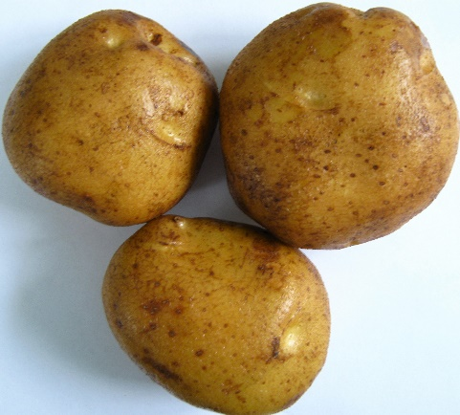
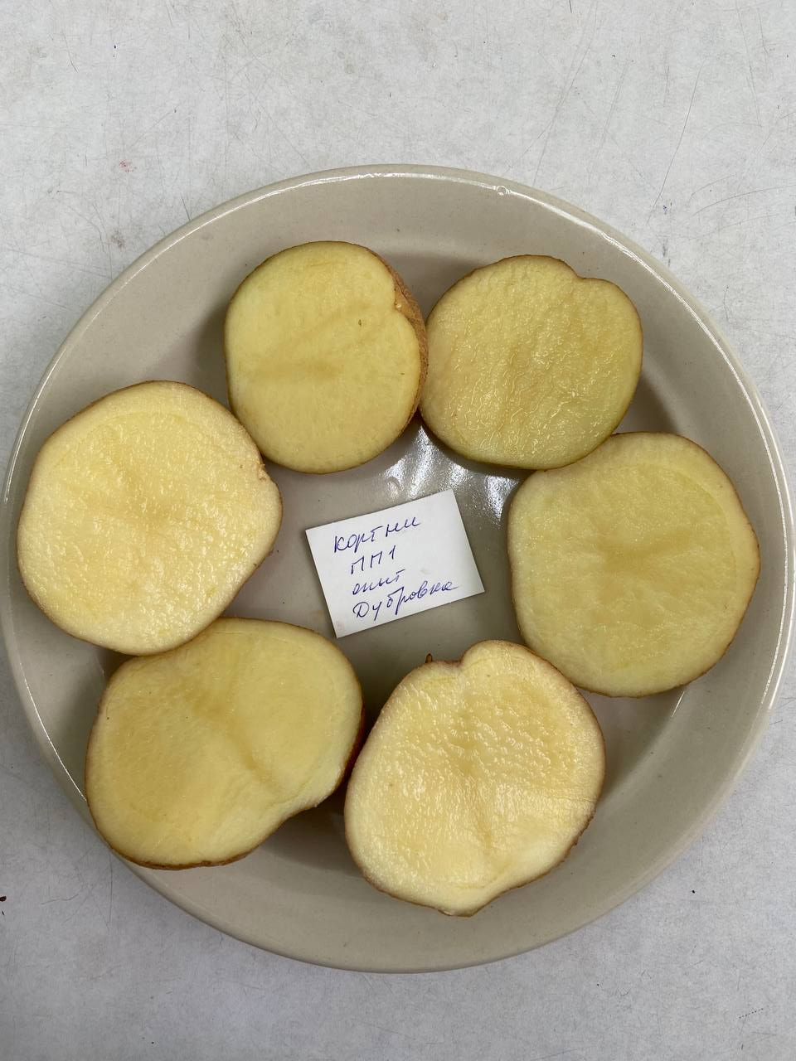
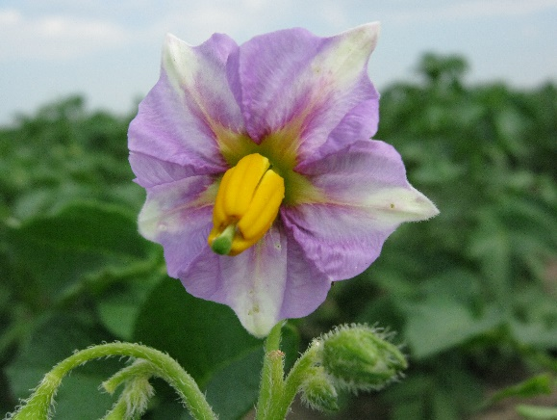
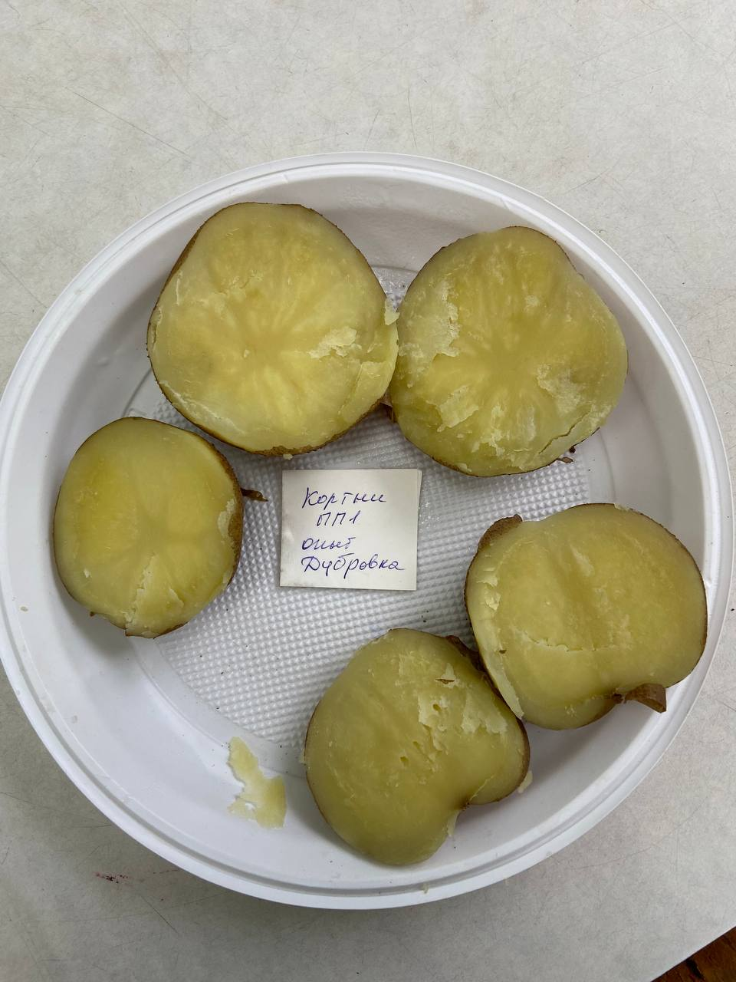
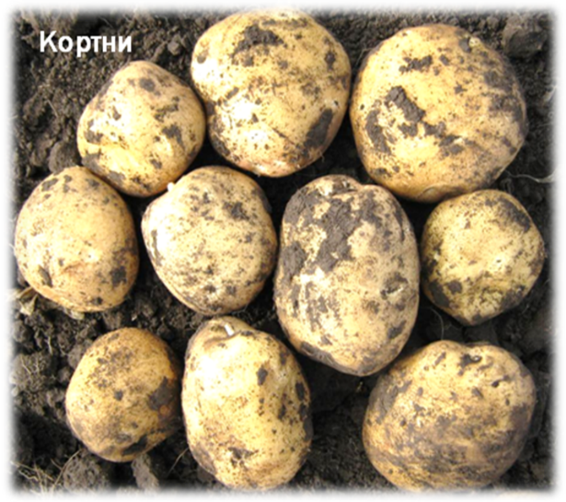
Сорт картофеля Кортни

Slide 13
Сорт Кортни ботанические характеристики:
Среднеранний, столового назначения. Растение средней высоты, промежуточного типа, полупрямостоячее. Лист крупный, промежуточный, зеленый. Венчик среднего размера. Интенсивность антоциановой окраски внутренней стороны венчика средняя. Клубень округлый со средними глазами. Кожура желтая. Мякоть светло-желтая. Урожайность до 55 т/га. Масса товарного клубня – 100-180 г. Количество клубней с растения 10-14 шт. Товарность - 76-96%. Лежкость - 94%. Содержание крахмала до 19%. Вкус хороший и отличный. Кулинарный тип – ВС.
Устойчив к возбудителю рака картофеля, патотип I и золотистой картофельной цистообразующей нематоде (Ro1). По данным ВНИИ фитопатологии, умеренно-восприимчив к возбудителю фитофтороза по ботве и клубням. По данным оригинаторов, устойчив к морщинистой полосчатой мозаике и скручиванию листьев. Обладает крайней устойчивостью к заражению YВК.
Коммерческая ценность: жаростойкий, засухоустойчивый, крупноклубневый. Отзывчивый на внесение удобрений и орошение.

Slide 14
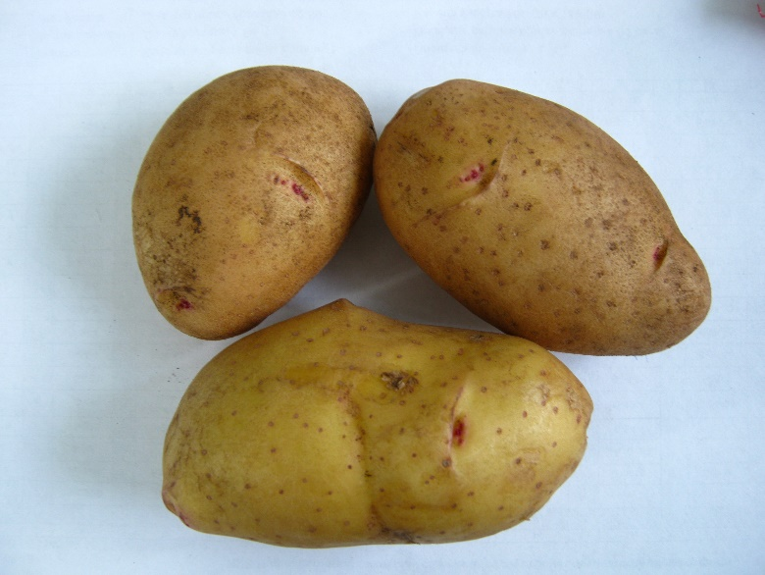
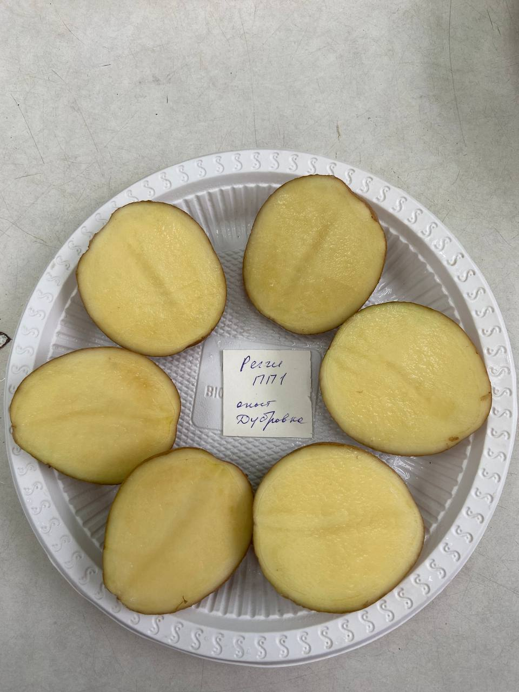
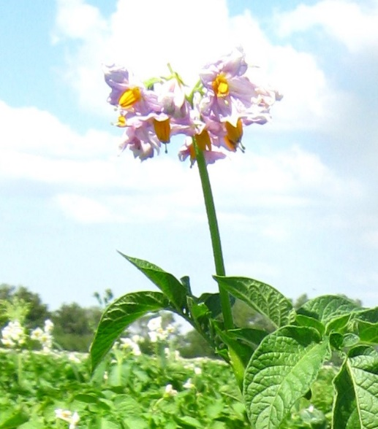
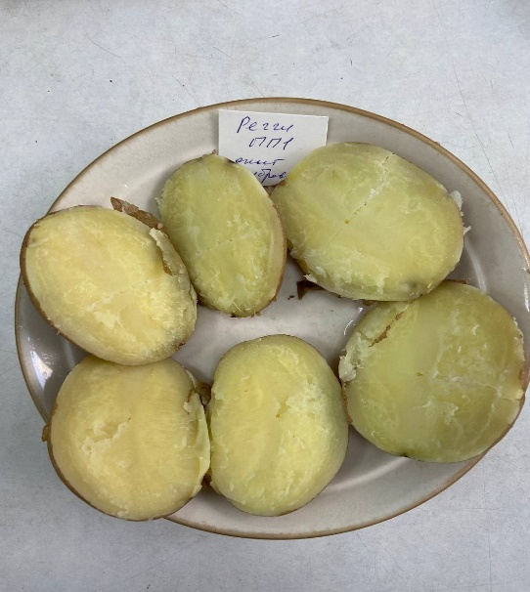
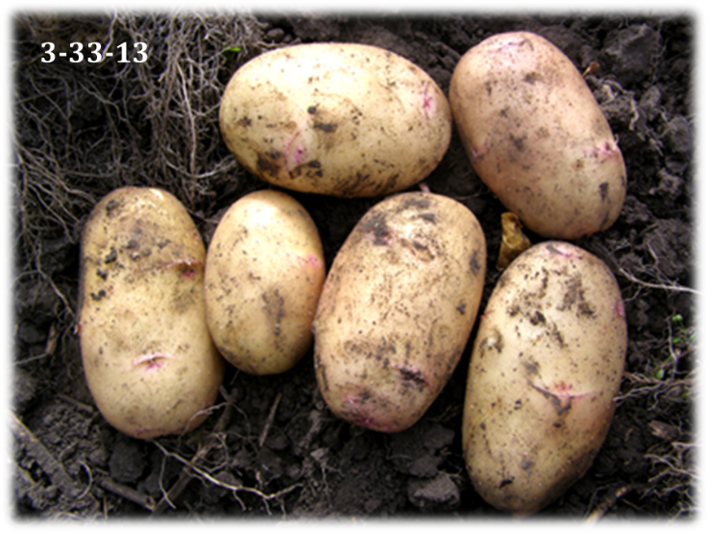
Сорт картофеля Регги

Slide 15
Сорт Регги ботанические характеристики:
Раннеспелый, жаростойкий, крупноклубневый с привлекательной формой, столового назначения. Растение средней высоты, промежуточного типа, полупрямостоячее. Лист крупный, промежуточный, зеленый. Венчик среднего размера. Интенсивность антоциановой окраски внутренней стороны венчика средняя. Клубень удлиненно-овальный с мелкими глазками. Кожура желтая. Мякоть светло-желтая. Урожайность – до 50 т/га. Масса товарного клубня – 100-200 г. Количество клубней с растения – 8-12 шт. Товарность - 77-95%. Лежкость - 98%. Содержание крахмала – до 18%. Вкус хороший и отличный. Кулинарный тип – ВС.
Устойчив к возбудителю рака картофеля. По данным ВНИИ фитопатологии, умеренно-восприимчив к возбудителю фитофтороза по ботве и клубням. По данным оригинаторов, устойчив к морщинистой полосчатой мозаике и скручиванию листьев. Обладает крайней устойчивостью к заражению YВК.
Коммерческая ценность: жаростойкий, крупноклубневый с привлекательной формой. Отзывчивый на внесение удобрений и орошение.

Slide 16
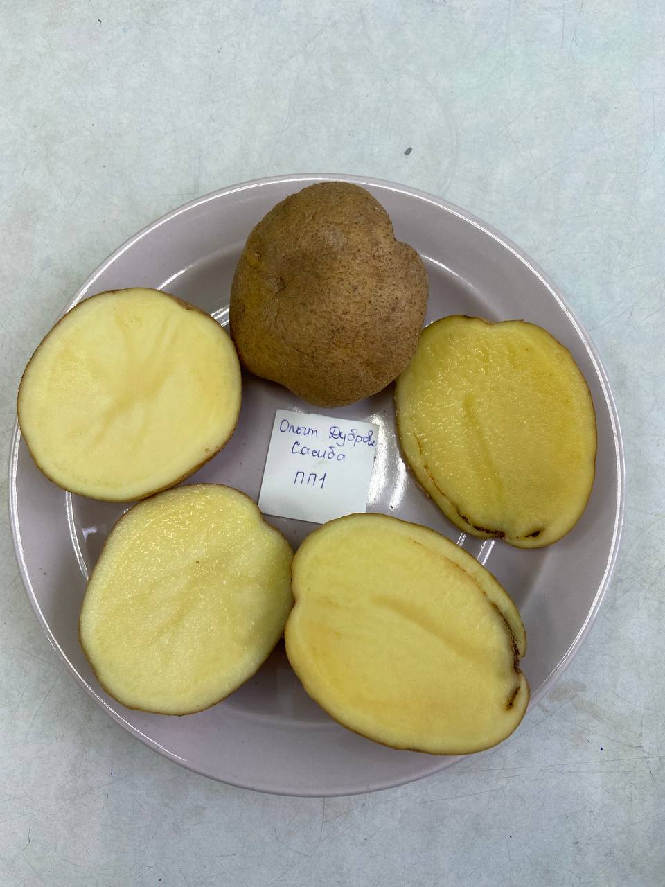
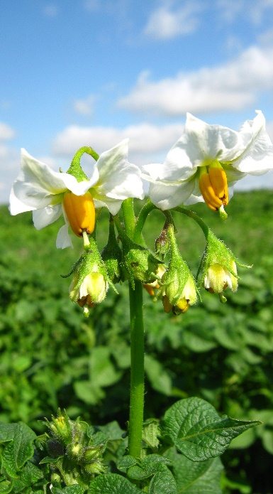
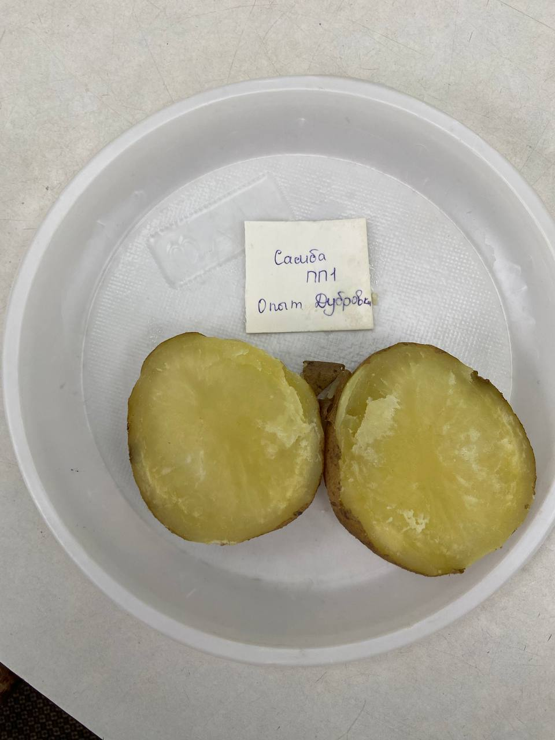
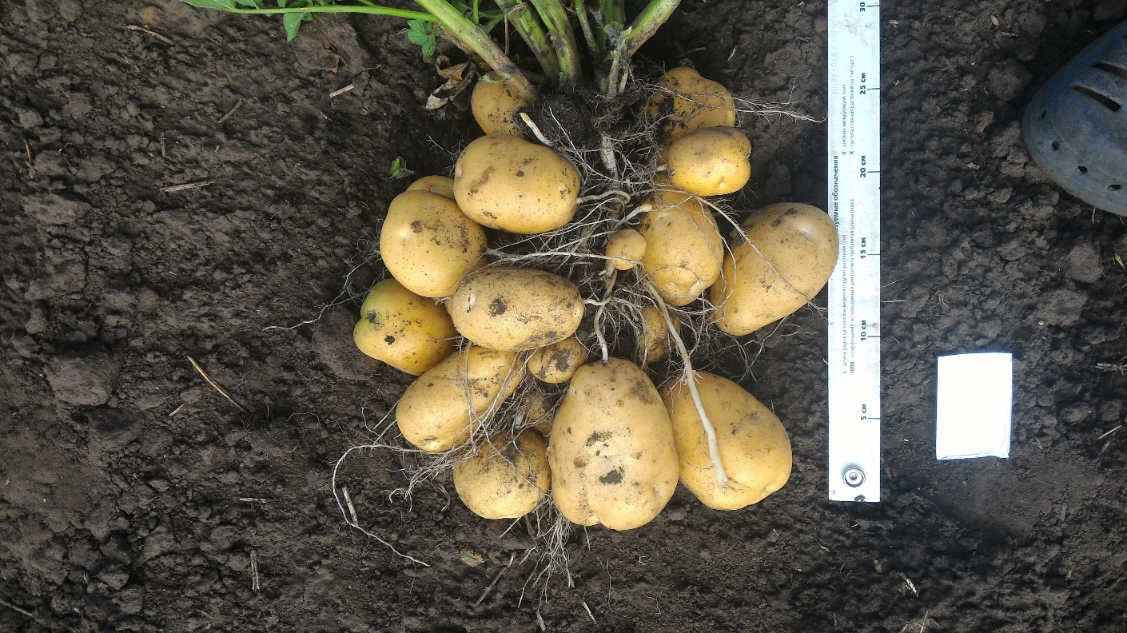
Сорт картофеля Самба

Slide 17
Сорт Самба ботанические характеристики:
Среднеранний, жаростойкий, высокоурожайный, адаптивный, крупноклубневый, столового назначения. Растение высокое, промежуточного типа, прямостоячее. Лист большого размера, промежуточный, темно-зеленый. Венчик маленького размера. Интенсивность антоциановой окраски внутренней стороны венчика отсутствует или очень слабая. Клубень овально-округлый со средними глазками. Кожура желтая. Мякоть светло-желтая. Урожайность до 70 т/га. Масса товарного клубня 140-220 г. Количество клубней с растения 12-18 шт. Товарность 77-93%. Лежкость - 98%. Содержание крахмала до 18%. Вкус хороший и отличный. Кулинарный тип – ВC.
Устойчив к возбудителю рака картофеля. По данным ВНИИ фитопатологии, умеренно-восприимчив к возбудителю фитофтороза по ботве и клубням. По данным оригинаторов, устойчив к морщинистой полосчатой мозаике и скручиванию листьев. Обладает крайней устойчивостью к заражению YВК.
Коммерческая ценность: жаростойкий, высокоурожайный, адаптивный, крупноклубневый. Отзывчивый на внесение удобрений и орошение. Устойчивый к израстанию, вторичному росту, растрескиванию и дуплистости клубней. Эффективно использует агроэкологические и климатические условия для накопления сухого вещества и крахмала.

Slide 18
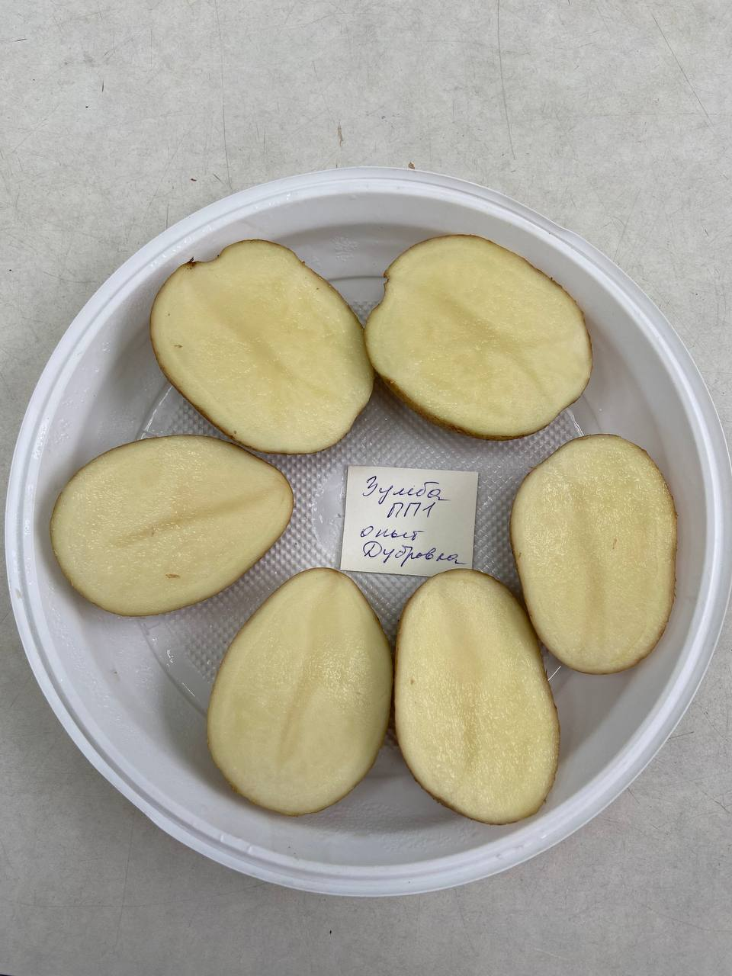
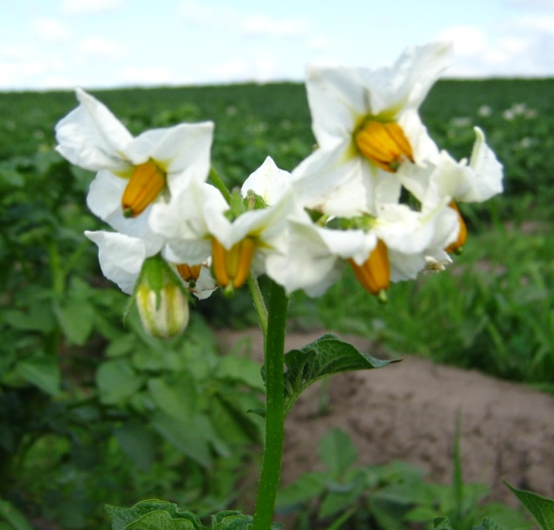
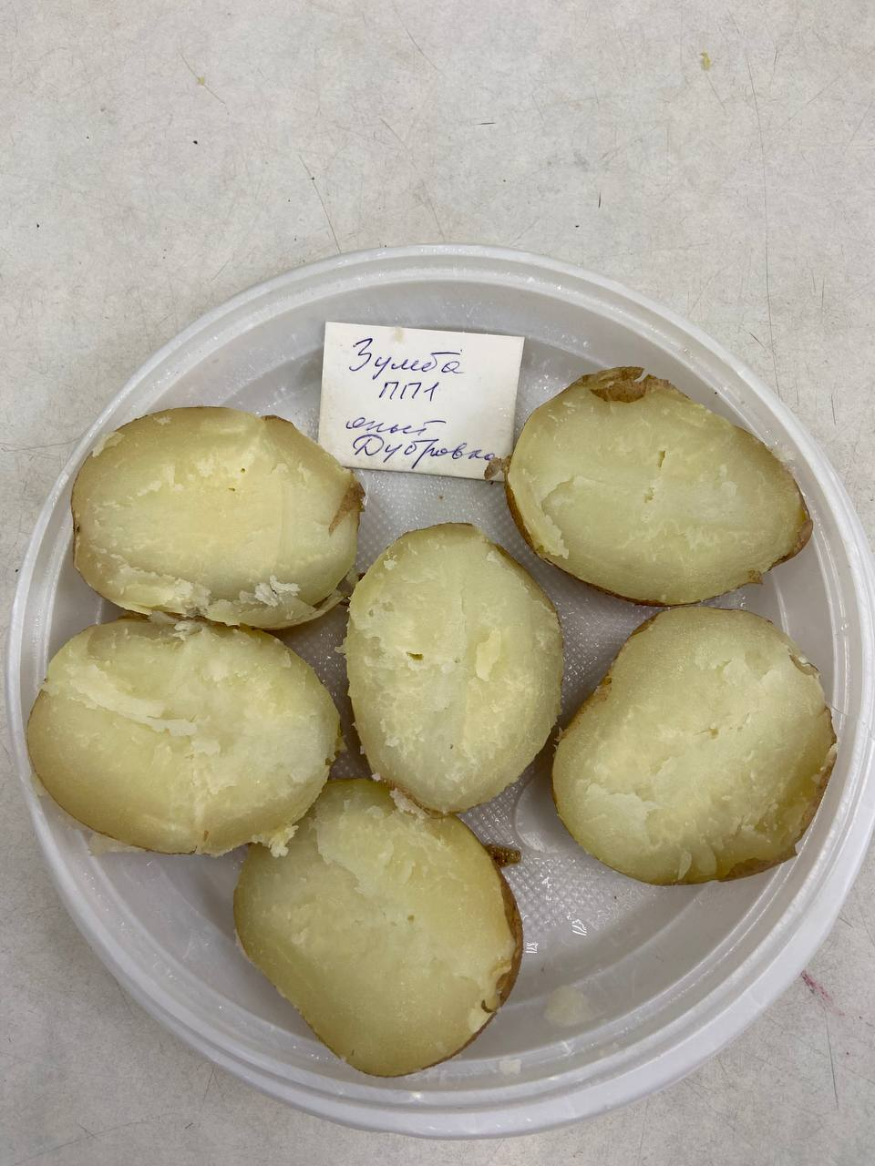
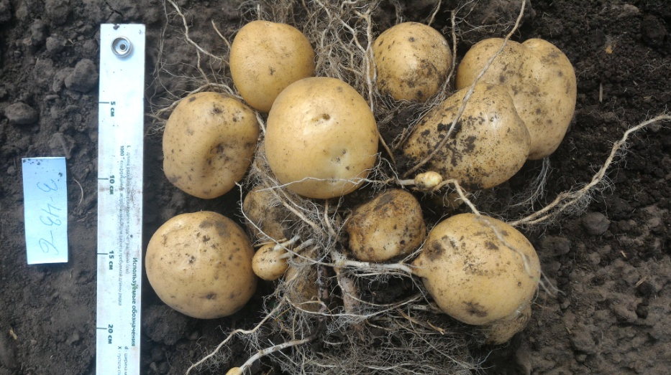
Сорт картофеля Зумба.

Slide 19
Сорт Зумба ботанические характеристики:
Среднеранний для выращивания на тяжелых почвах, столового назначения. Растение средней высоты, промежуточного типа, полупрямостоячее. Лист среднего размера, промежуточный, зеленый. Венчик среднего размера. Интенсивность антоциановой окраски внутренней стороны венчика отсутствует или очень слабая. Клубень овально-округлый со средними глазками. Кожура желтая. Мякоть белая. Урожайность до 63 т/га. Масса товарного клубня – 100-160 г. Количество клубней с растения 10-16 шт. Товарность - 78-96%. Лежкость - 98%. Содержание крахмала до 15%. Вкус хороший. Кулинарный тип – В.
Устойчив к возбудителю рака картофеля. По данным оригинатора, среднеустойчив к морщинистой и полосчатой мозаике, устойчив к скручиванию листьев.
Коммерческая ценность: устойчив для выращивания на тяжелых почвах Отзывчивый на внесение удобрений и орошение. Требователен к влаге.

Slide 20
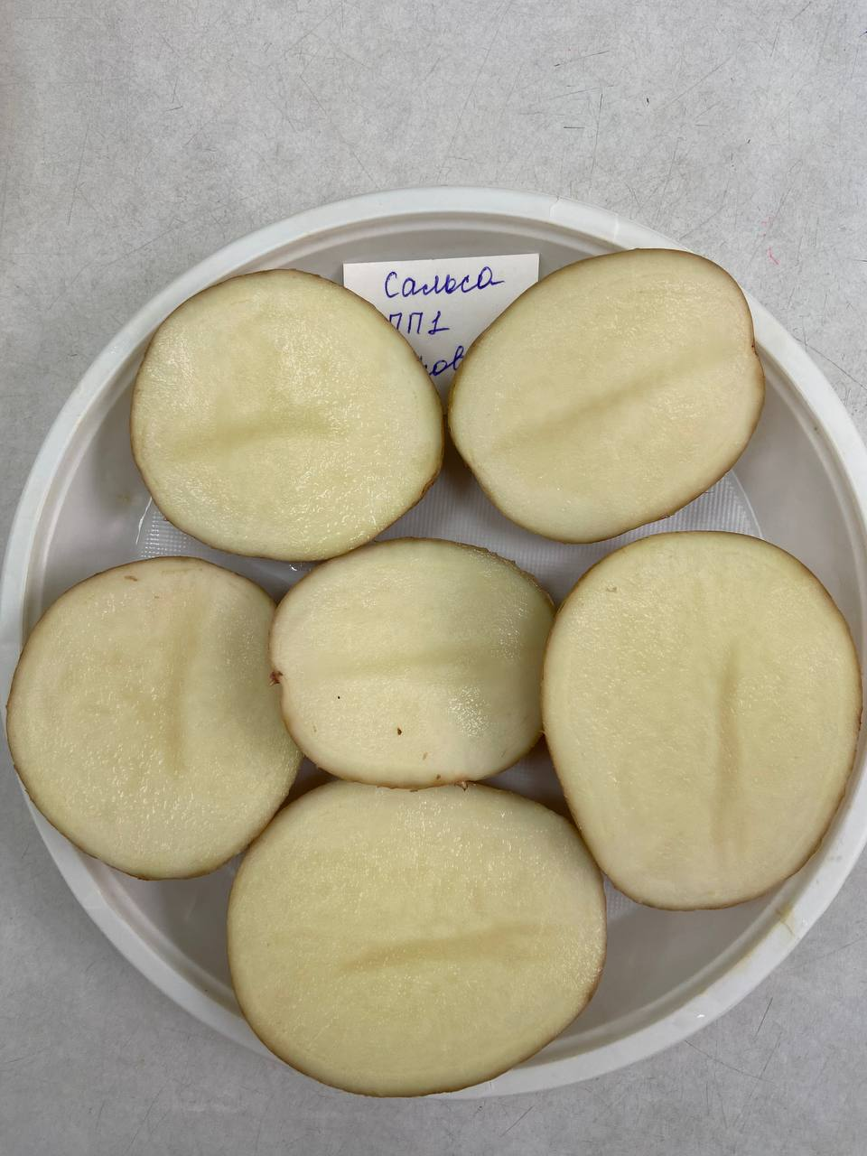
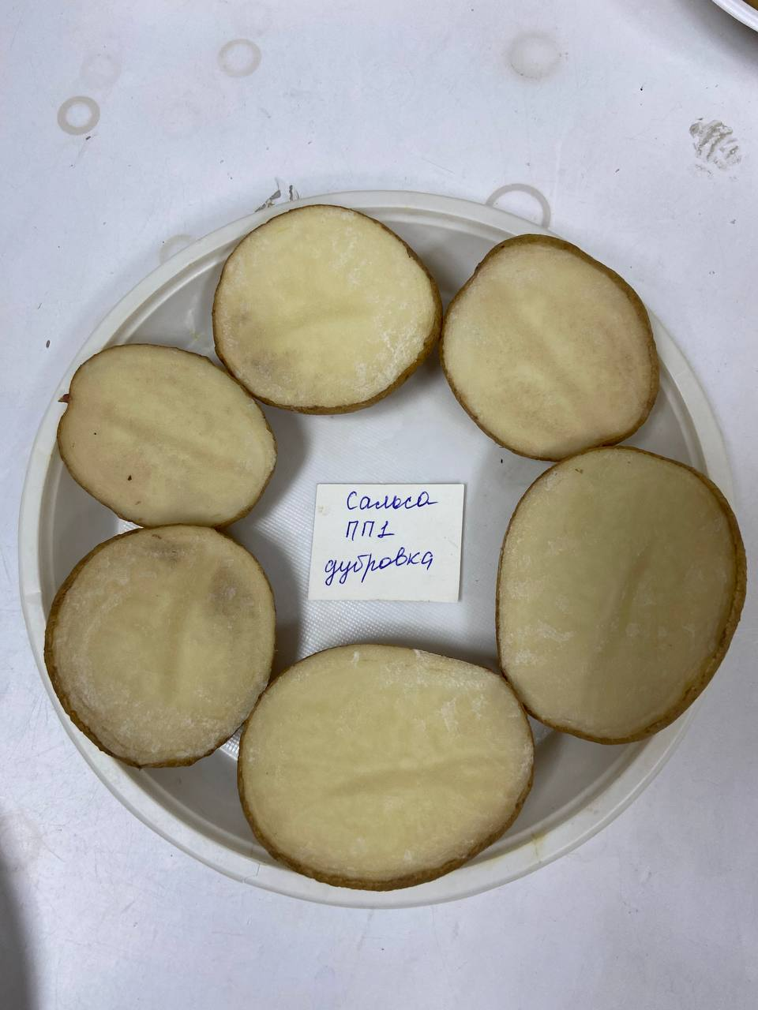
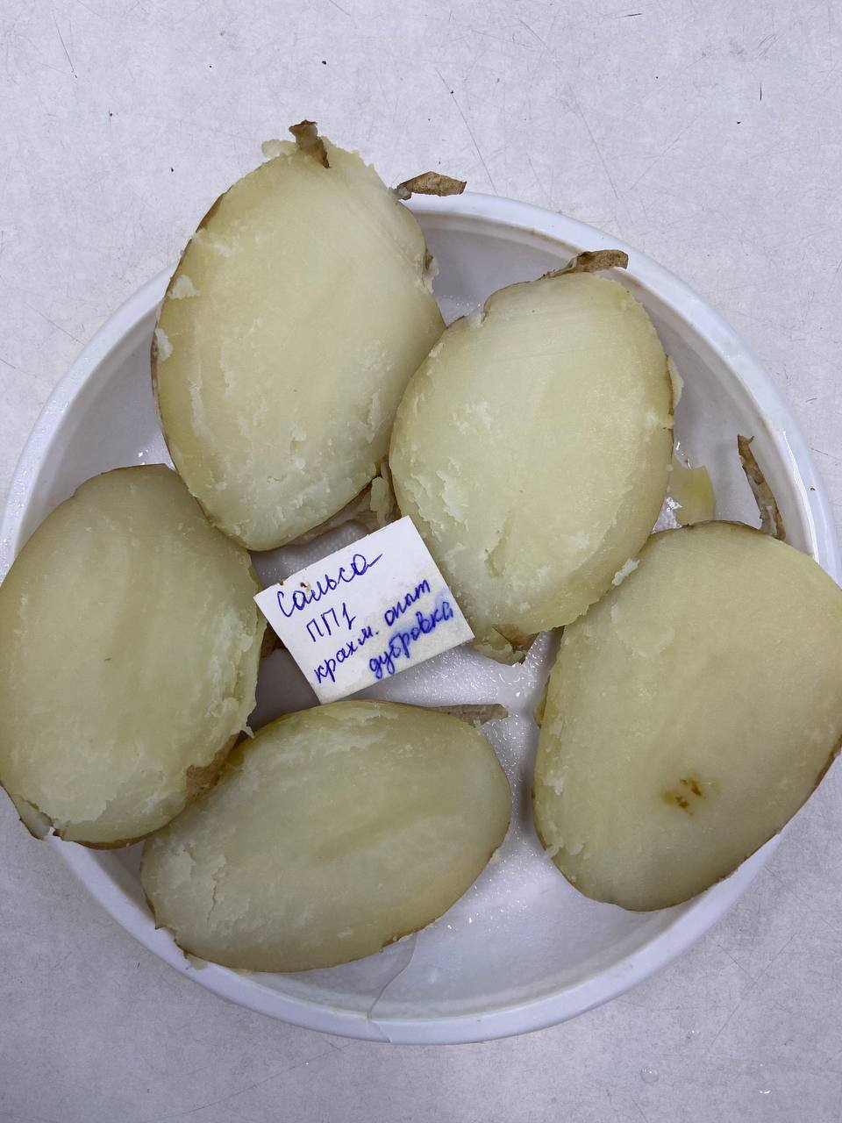
Сорт картофеля Сальса.

Slide 21
Сорт Сальса ботанические характеристики:
Среднеранний, крупноклубневый с гладкой кожурой и привлекательной формой, столового назначения. Растение средней высоты, промежуточного типа, полупрямостоячее. Лист среднего размера, закрытый, интенсивность зеленой окраски средняя. Венчик среднего размера. Интенсивность антоциановой окраски внутренней стороны венчика средняя. Клубень округло-овальный. Глазки средние. Окраска основания глазка красная. Окраска кожуры желтая. Окраска мякоти светло-желтая. Урожайность – до 66 т/га. Масса товарного клубня – 140-220 г. Количество клубней с растения с растения 8-16 шт. Товарность – 78-96%. Лежкость - 98%. Содержание крахмала до 14%. Вкус хороший. Кулинарный тип – ВС.
Устойчив к возбудителю рака картофеля. По данным оригинатора, среднеустойчив к морщинистой и полосчатой мозаике, устойчив к скручиванию листьев. Устойчив к парше обыкновенной. Устойчивость к фитофторозу растений и клубней выше среднего.
Коммерческая ценность: крупноклубневый с гладкой кожурой и привлекательной формой. Отзывчивый на внесение удобрений и орошение.

Slide 22
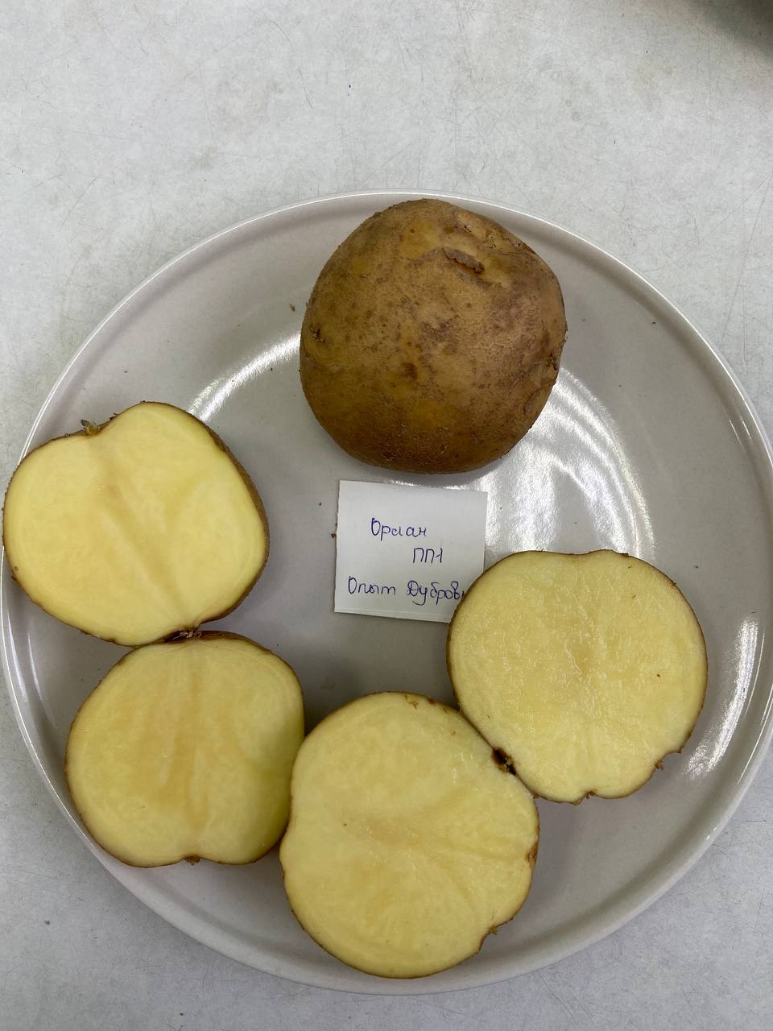
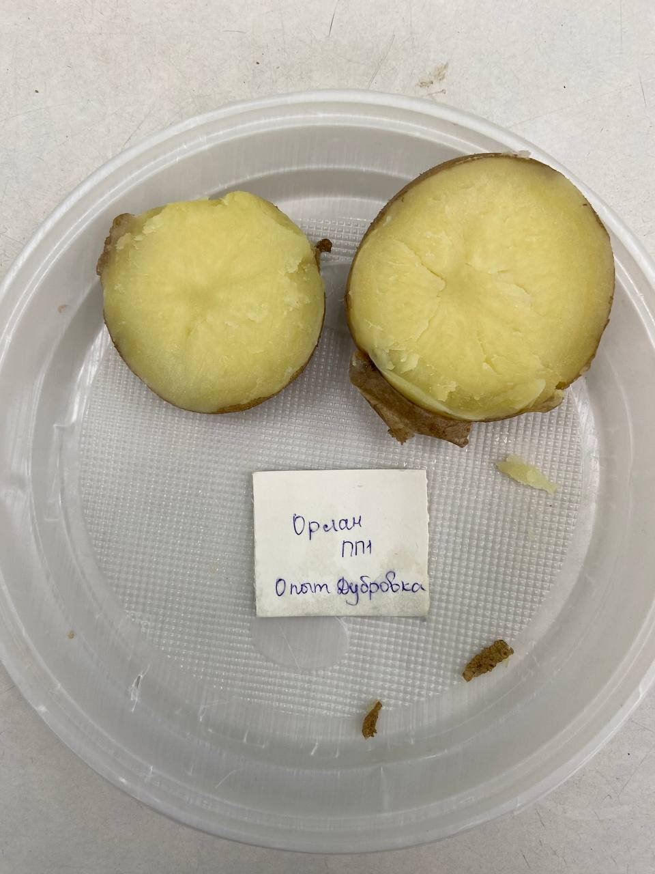
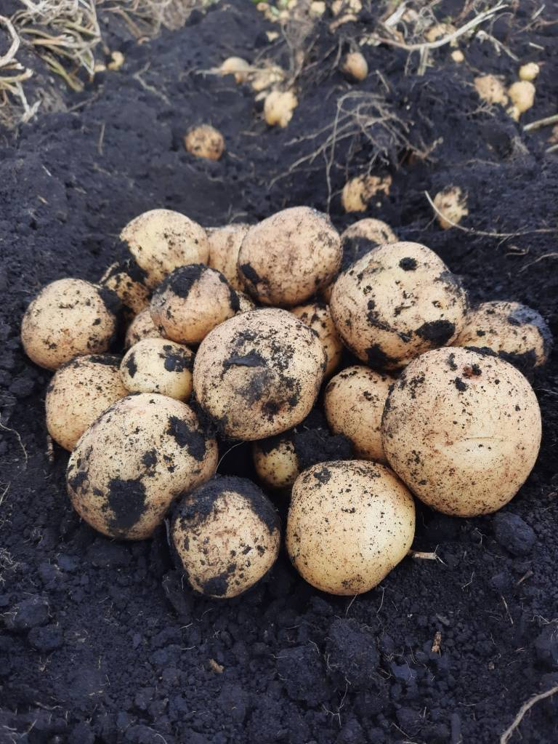
Сорт картофеля Орлан

Slide 23
Сорт Орлан ботанические характеристики:
Среднеспелый, жаростойкий, многоклубневый, столового назначения. Растение средней высоты, промежуточного типа, полупрямостоячее. Лист большого размера, закрытый, интенсивность зеленой окраски средняя. Венчик среднего размера. Интенсивность антоциановой окраски внутренней стороны венчика сильная. Клубень округло-овальный. Глазки средние. Окраска основания глазка желтая. Окраска кожуры желтая. Окраска мякоти желтая. Урожайность до 55 т/га. Масса товарного клубня – 100-140 г. Количество клубней с растения с растения 12-20 шт. Товарность – 78-97%. Лежкость - 98%. Содержание крахмала до 18%. Вкус хороший. Кулинарный тип – АВ.
Устойчив к возбудителю рака картофеля. Среднеустойчив к фитофтрозу, ризоктониозу. Устойчив к морщинистой и полосчатой мозаике, устойчив к скручиванию листьев. Обладает крайней устойчивостью к заражению YВК.
Коммерческая ценность: жаростойкий, многоклубневый. Устойчивый к засухе и повышенным температурам.

Slide 24
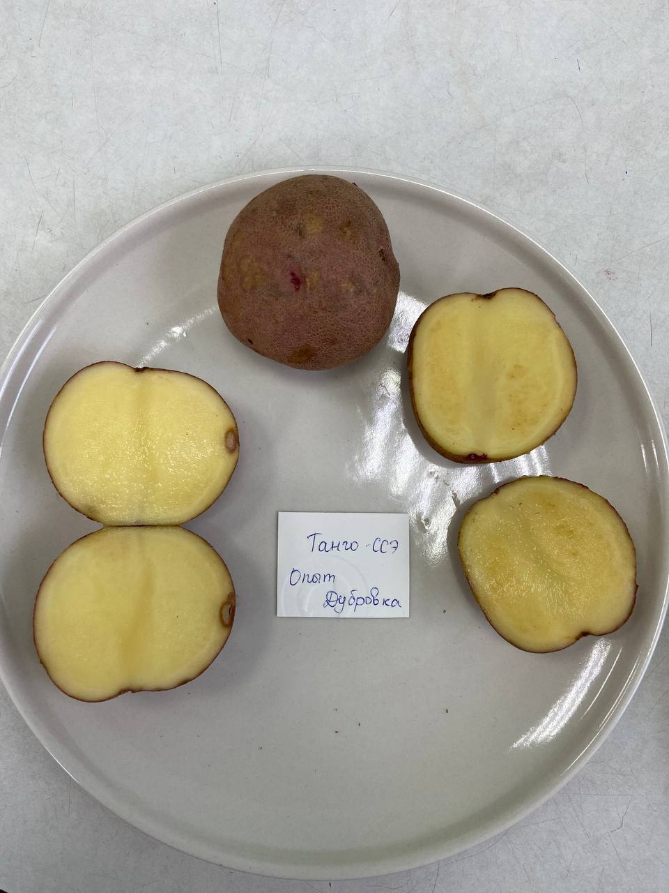
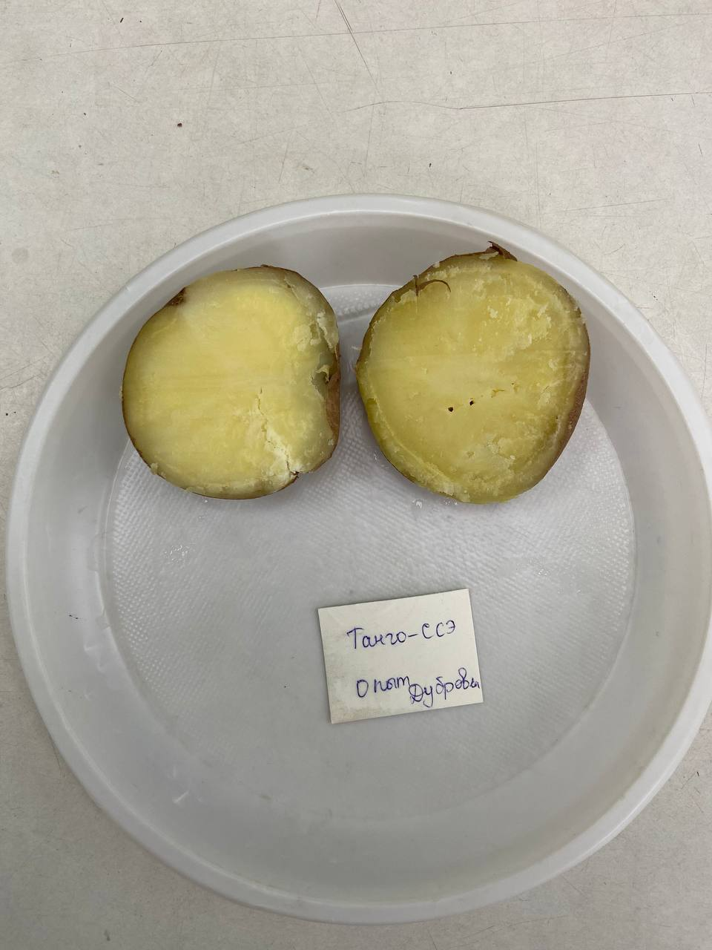
КАРТОФЕЛЬ СОРТ ТАНГО

Slide 25
Сорт Танго ботанические характеристики:
Позднеспелый, для переработки на картофелепродукты и крахмал, универсального назначения. Растение высокое, листового типа, полупрямостоячее. Лист среднего размера, открытый, зеленый. Венчик среднего размера. Интенсивность антоциановой окраски внутренней стороны венчика сильная. Клубень овально-округлый со средними глазками. Кожура красная. Мякоть желтая. Урожайность до 36 т/га. Масса товарного клубня – 80-140 г. Количество клубней с растения 10-16 шт. Товарность - 78%. Лежкость - 97%. Содержание крахмала до 25%. Вкус хороший. Кулинарный тип – ВС.
Устойчив к возбудителю рака картофеля. По данным ВНИИ фитопатологии, среднеустойчив к возбудителю фитофтороза по ботве и клубням. По данным оригинаторов, устойчив к морщинистой полосчатой мозаике и скручиванию листьев.
Коммерческая ценность: предназначен для переработки на картофелепродукты и крахмал. Требователен к влаге.

Slide 26
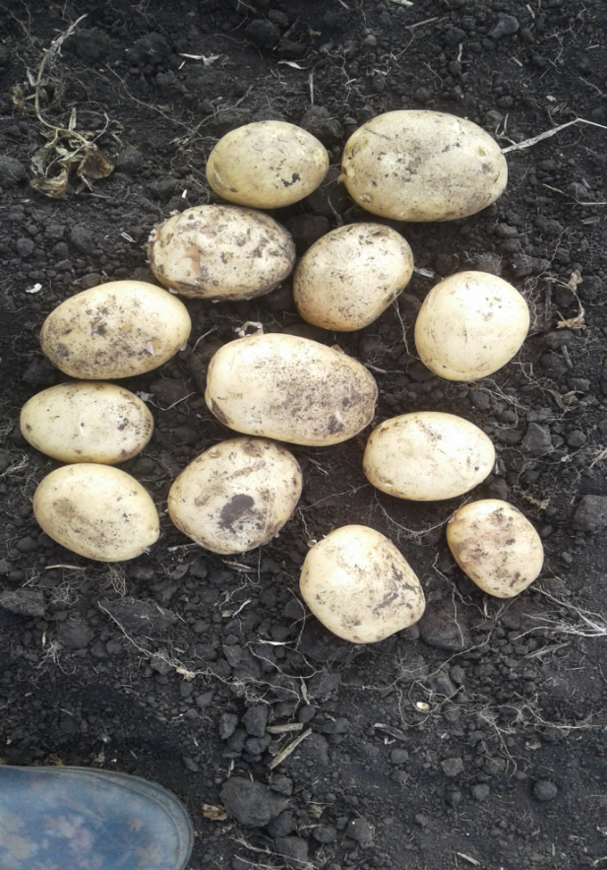
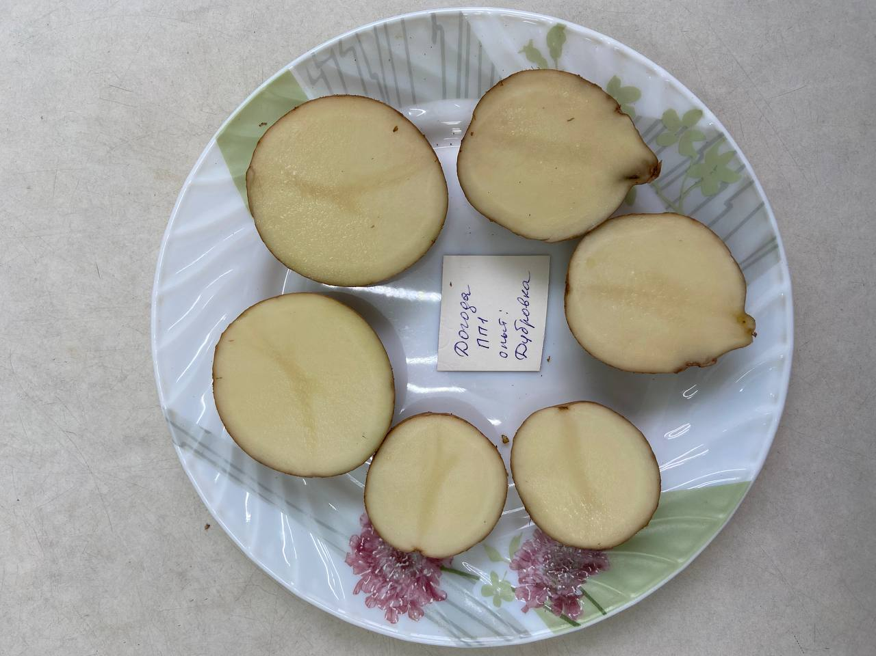
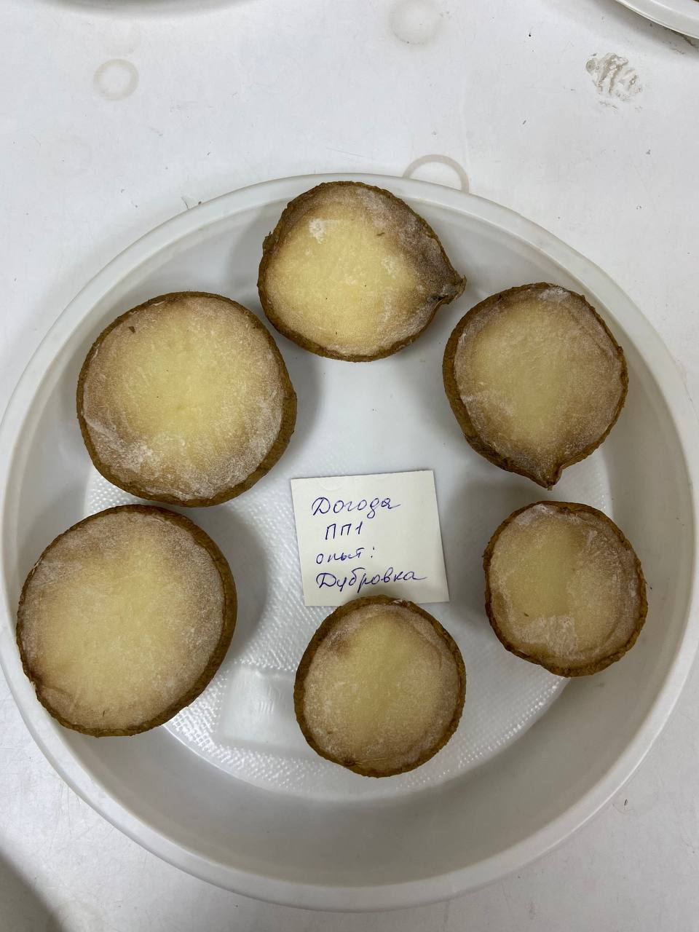
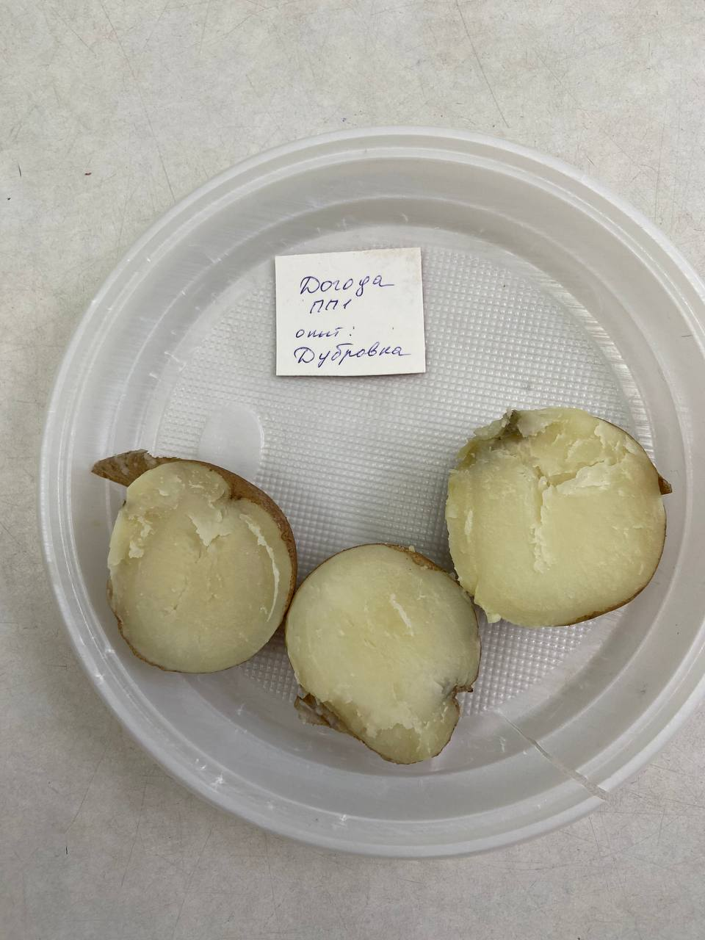
Сорт картофеля Догода

Slide 27
Сорт Догода ботанические характеристики:
Среднеранний, многоклубневый, высококрахмальный, столового назначения. Растение высокое, промежуточного типа, ракидистое. Лист от среднего до большого размера, открытый, интенсивность зеленой окраски средняя. Венчик среднего размера. Интенсивность антоциановой окраски внутренней стороны венчика отсутствует. Клубень округлый. Глазки мелкие. Окраска основания глазка желтое. Окраска кожуры светло-бежевая. Окраска мякоти кремовая. Урожайность до 60 т/га. Масса товарного клубня – 80-140 г. Количество клубней с растения с растения 16-22 шт. Товарность - 83-91%. Лежкость - 97%. Содержание крахмала до 19%. Вкус хороший. Кулинарный тип – ВС.
Устойчив к возбудителю рака картофеля и цистообразующей нематоде. Среднеустойчив к фитофторозу, парше обыкновенной и ризоктониозу. Устойчив к морщинистой и полосчатой мозаике, устойчив к скручиванию листьев. Требователен к влаге.
Коммерческая ценность: многоклубневый, высококрахмальный, пригоден на переработку картофелепродуктов и крахмала. Требователен к влаге.

Slide 28
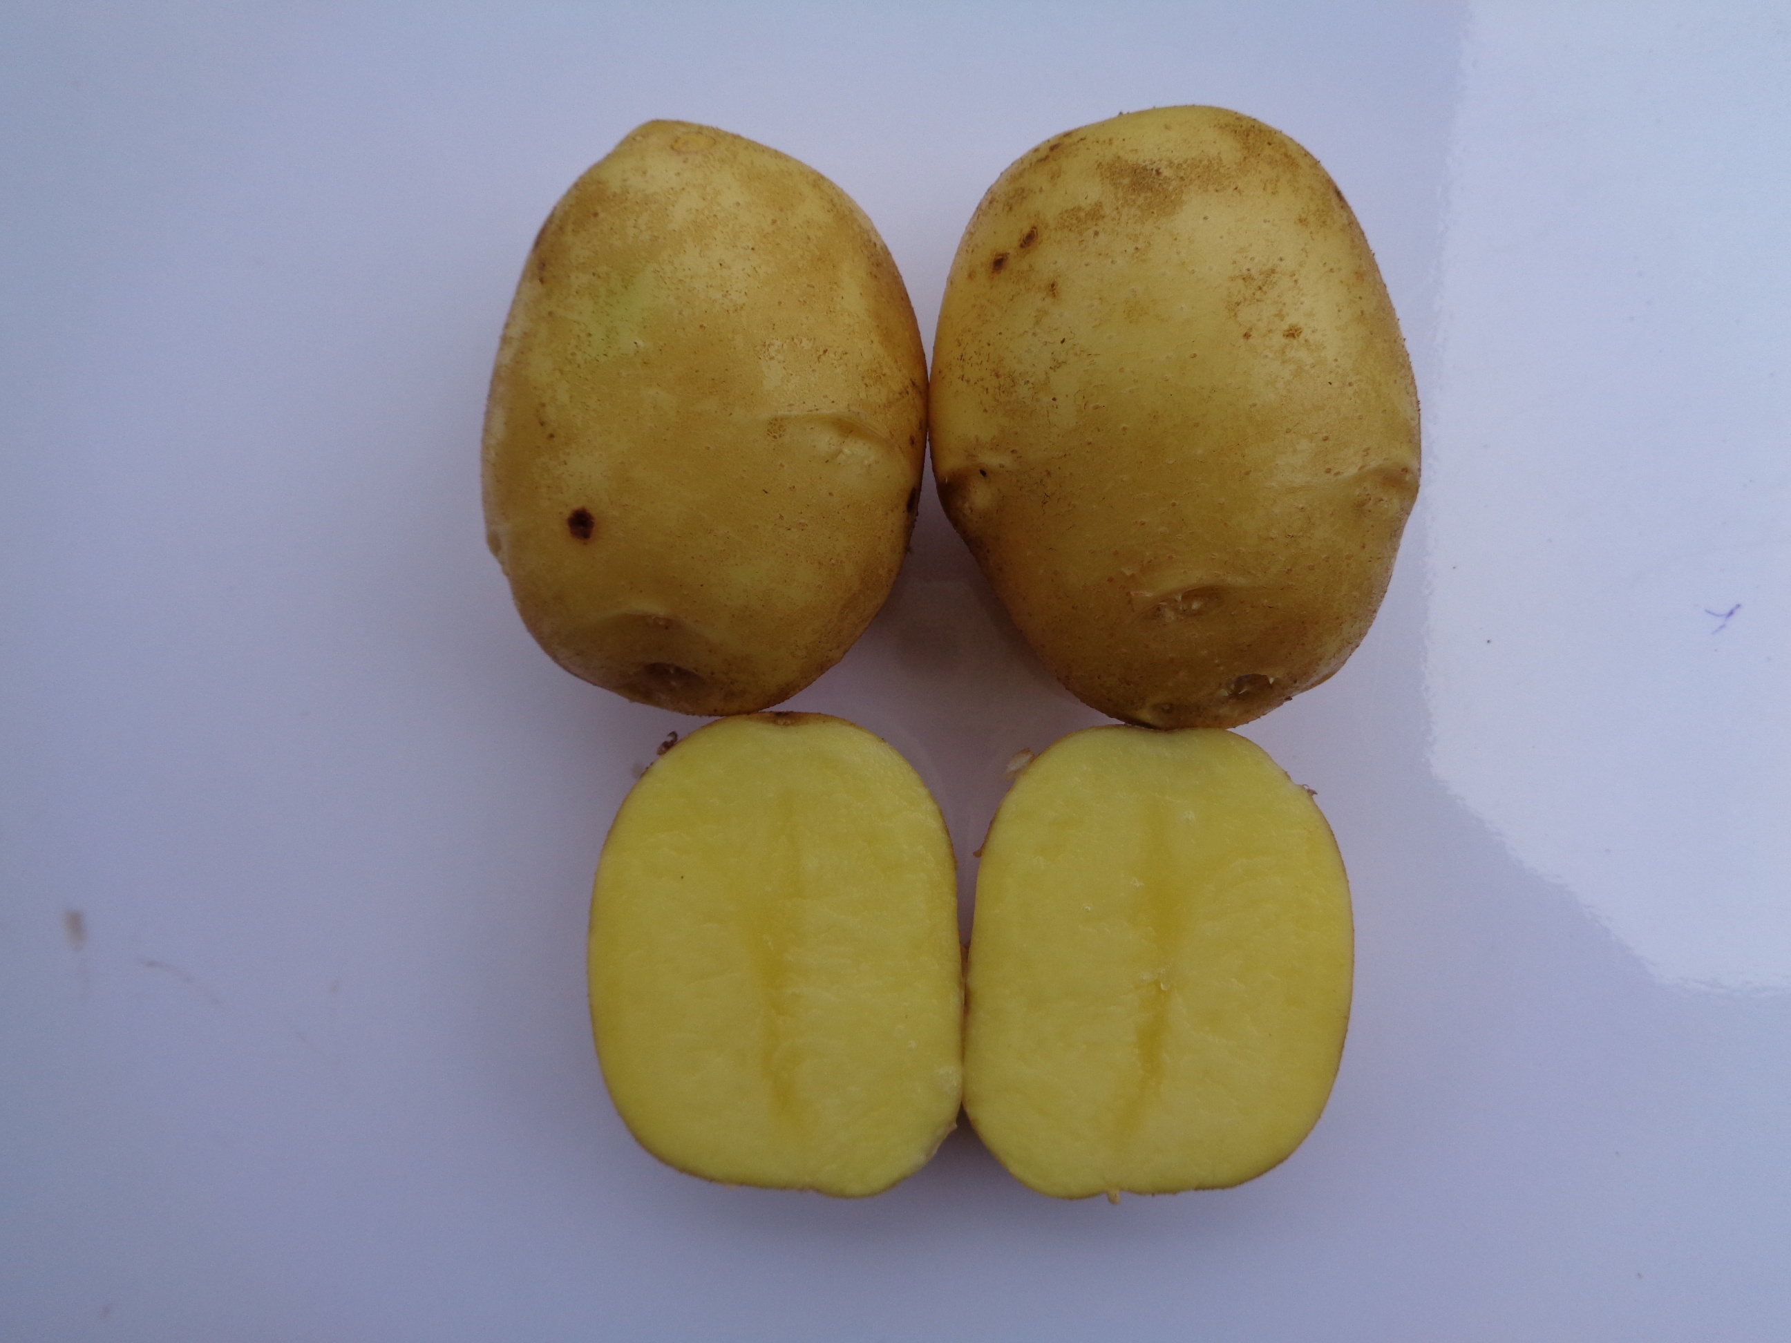
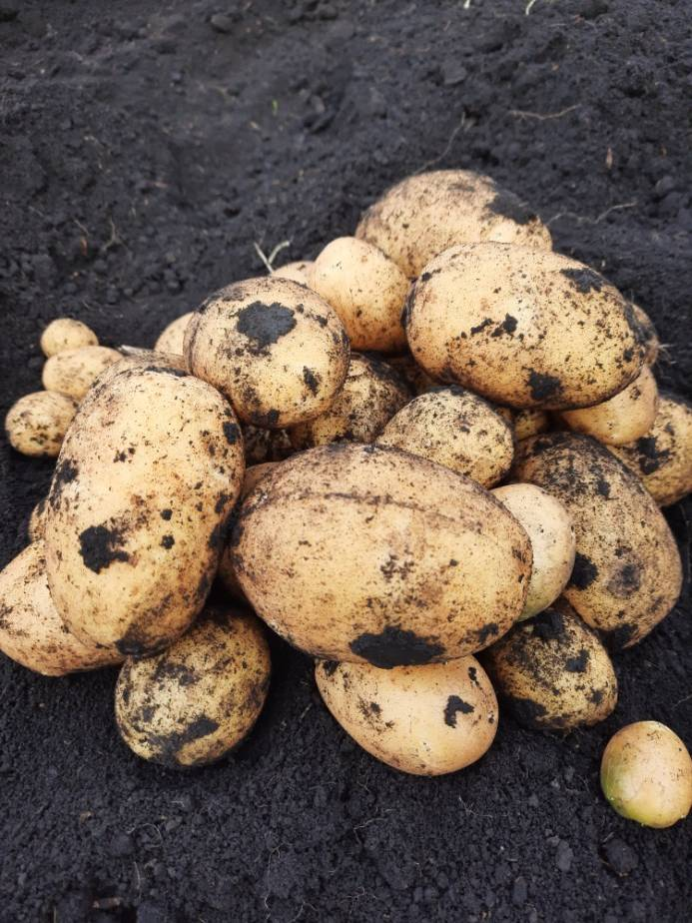
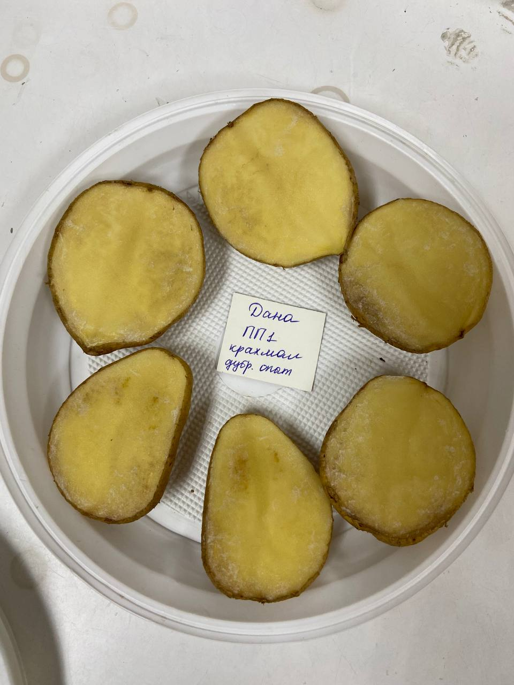
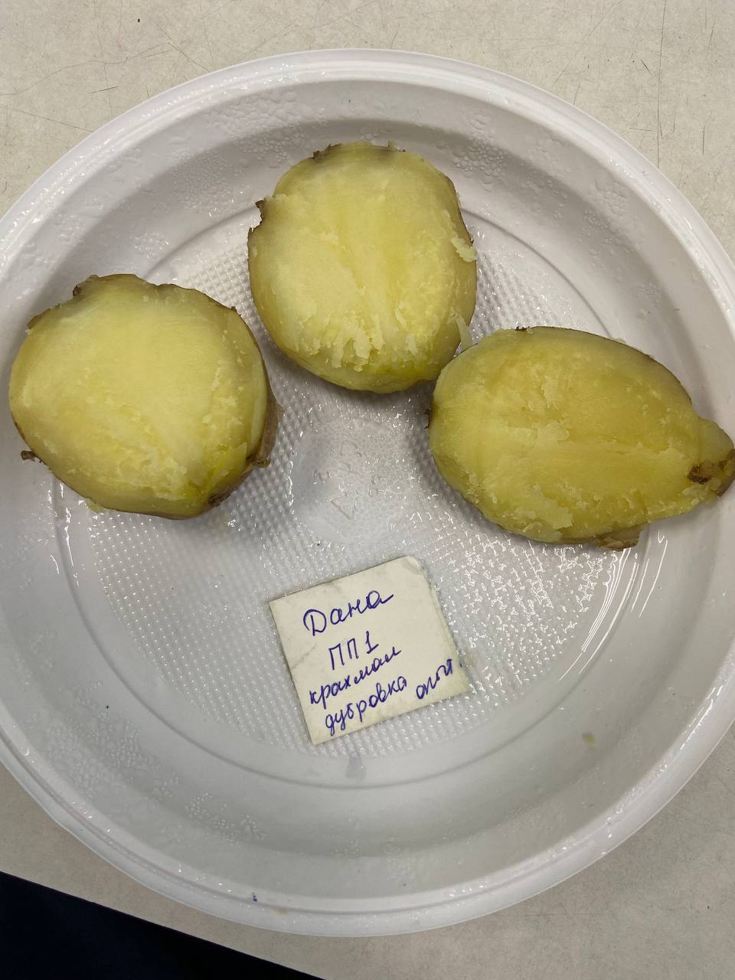
Сорт картофеля Дана

Slide 29
Сорт Дана ботанические характеристики:
Среднеспелый, многоклубневый, высококрахмалистый для переработки на картофелепродукты, столового назначения. Растение средней высоты, промежуточного типа, полупрямостоящее, сильноветвистый. Лист средний, промежуточный, интенсивность зеленой окраски средняя. Венчик большого размера. Интенсивность антоциановой окраски внутренней стороны венчика отсутствует. Клубень округло-овальный. Глазки средние. Окраска основания глазка белое. Окраска кожуры желтая. Окраска мякоти желтая. Урожайность до 54 т/га. Масса товарного клубня – 80-120 г. Количество клубней с растения с растения 12-18 шт. Товарность – 85-95%. Лежкость - 98%. Содержание крахмала до 19%. Вкус хороший. Кулинарный тип –ВС.
Устойчив к возбудителю рака картофеля. Среднеустойчив к фитофторозу, ризоктониозу. Устойчив к морщинистой и полосчатой мозаике, устойчив к скручиванию листьев. Обладает крайней устойчивостью к заражению YВК.
Коммерческая ценность: многоклубневый, высококрахмалистый для переработки на картофелепродукты. Устойчивый к засухе и повышенным температурам.

Slide 30
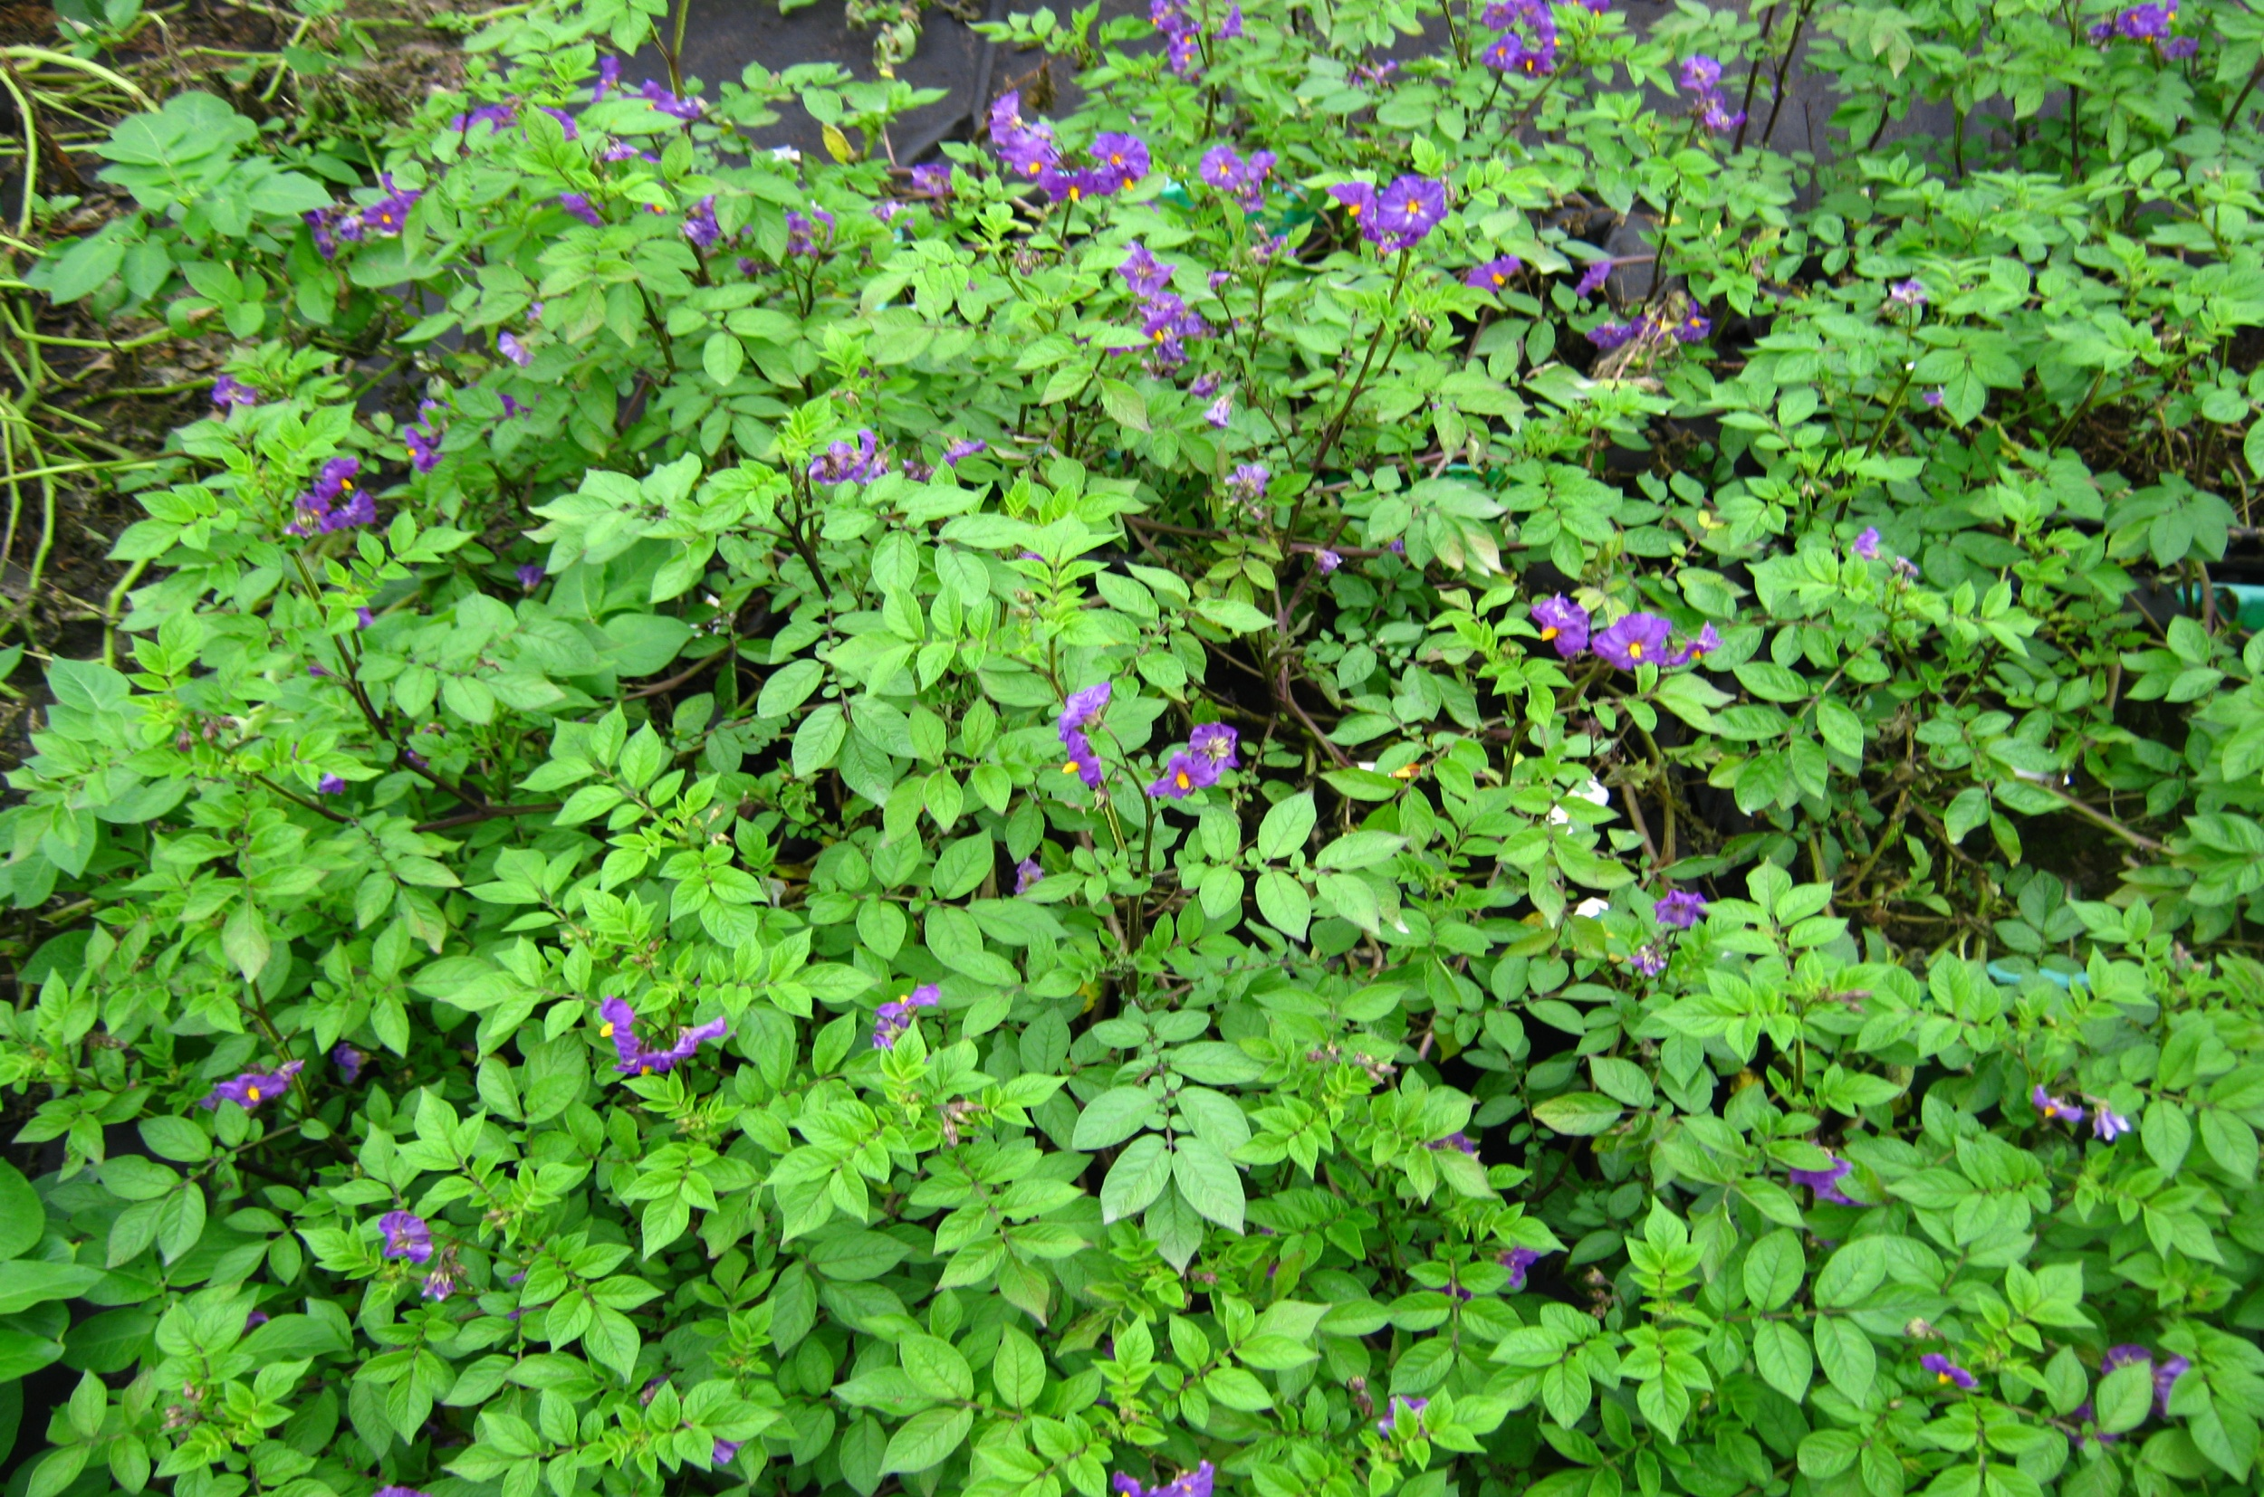
Благодарю за внимание!!!

